Slide 1
CONTROLLO DELL’ESPRESSIONE GENICA NEGLI EUCARIOTI

Slide 2
Negli eucarioti ogni tipo di cellula differenziata deve mantenere un preciso programma di espressione genica.

Slide 3
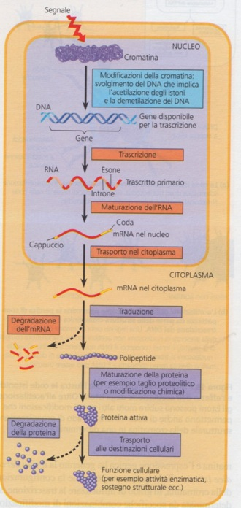
STADI DELL’ESPRESSIONE GENICA CHE POSSONO ESSERE REGOLATI NEGLI EUCARIOTI:
I rettangoli colorati indicano gli stadi soggetti a regolazione, attraverso cui l’espressione genica può essere attivata o repressa, accelerata o rallentata.
Azzurro = DNA
Arancione = RNA
Viola = proteina

Slide 4
quindi….. STADI DELL’ESPRESSIONE GENICA CHE POSSONO ESSERE REGOLATI NEGLI EUCARIOTI:
REGOLAZIONE DELLA STRUTTURA DELLA CROMATINA (es. modificazione degli istoni, metilazione del DNA)
REGOLAZIONE DELL’INIZIO DELLA TRASCRIZIONE
MECCANISMI DI CONTROLLO POST TRASCRIZIONALI

Slide 5
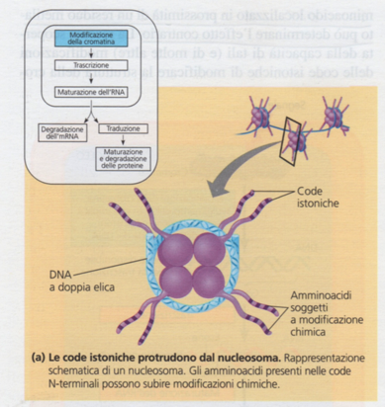
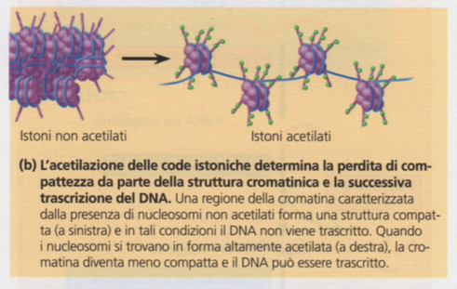
ACETILAZIONE DEGLI ISTONI Addizione di gruppi acetili (-COCH₃) alle code istoniche, che non sono più in grado di legarsi ai nucleosomi adiacenti → la cromatina presenta così una struttura meno densa → accesso facilitato ai geni da parte delle proteine coinvolte nella trascrizione → il gene viene trascritto
1.
REGOLAZIONE DELLA STRUTTURA DELLA CROMATINA
Deacetilazione: il gene viene silenziato

Slide 6
ALTRE MODIFICHE CHIMICHE DEGLI ISTONI Al contrario dell’acetilazione, la metilazione (aggiunta di –CH₃) delle code N-terminali degli istoni può indurre la condensazione della cromatina → gene silenziato l’addizione di un gruppo fosfato (fosforilazione) ad un amminoacido vicino ad uno metilato può determinare l’effetto contrario, cioè la decondensazione del DNA → gene trascritto
1.

Slide 7
METILAZIONE DEL DNA Alcuni enzimi, diversi da quelli che metilano gli istoni, sono in grado di metilare la citosina del DNA → gene silenziato (DNA inattivo, come quello dei cromosomi X disattivati nei mammiferi, mostrano un elevato grado di metilazione del DNA) (alcuni ricercatori hanno individuato proteine che si legano al DNA metilato consentendo il reclutamento di enzimi che deacetilano gli istoni → duplice meccanismo che inattiva la trascrizione)
1.

Slide 8
Riassumendo…..
1.
Modifiche chimiche agli istoni
Acetilazione | Gene trascritto (“acceso”)
Metilazione | Gene silenziato (“spento”)
Fosforilazione | Gene trascritto (“acceso”)
Modifiche chimiche al DNA
Metilazione | Gene silenziato (“spento”)

Slide 9
EREDITÀ EPIGENETICA: le modificazioni cromatiniche descritte (acetilazione/deacetilazione degli istoni, metilazione degli istoni e del DNA) non comportano variazioni della sequenza del DNA e possono essere trasmesse da una generazione all’altra. Tale eredità si definisce epigenetica. (tale eredità consente di comprendere il motivo per cui può accadere che solo uno di due gemelli monozigoti presenti una malattia genetica, come la schizofrenia)
1.

Slide 10
REGOLAZIONE DELL’INIZIO DELLA TRASCRIZIONE
2.
* fattori di trascrizione generali (si associano alla RNA polimerasi II) * fattori di trascrizione specifici legati a: - enhancer (ogni enhancer è associato ad un solo specifico gene) - silencer

Slide 11
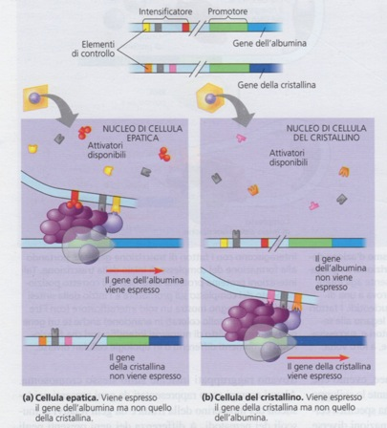
TRASCRIZIONE DI SPECIFICI GENI IN SPECIFICI TIPI DI CELLULE Nonostante gli intensificatori dei due geni condividano un elemento di controllo (in grigio), ognuno di essi è caratterizzato da una combinazione unica di tali elementi
2.

Slide 12
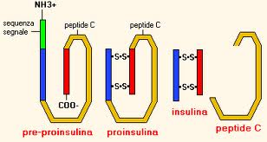
REGOLAZIONE POST TRASCRIZIONALE
3.
Maturazione dell’mRNA (splicing alternativo)
Degradazione dell’mRNA (accorciamento della coda poliA e degradazione del CAP)
Inizio della traduzione (l’inizio della traduzione può essere bloccato o ritardato dal legame di proteine regolatrici a livello del 5’ UTR)
Maturazione e degradazione delle proteine (i polipeptidi eucarioti devono spesso essere modificati per diventare funzionanti. Es. l’insulina è prodotta dalla frammentazione della pro-insulina)

Slide 13
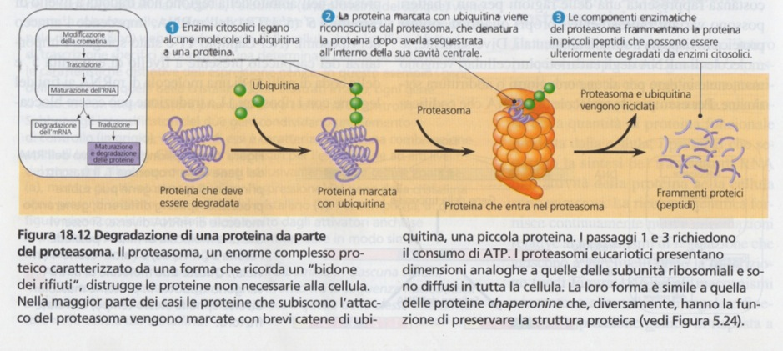
DEGRADAZIONE DI UNA PROTEINA

Slide 14
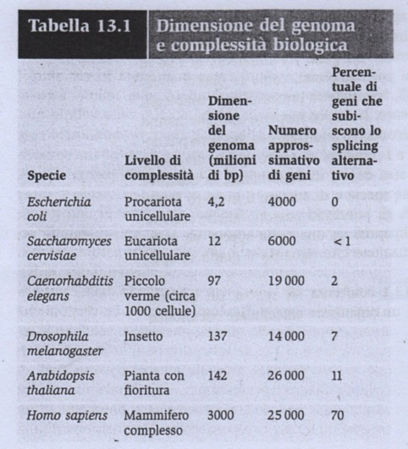
La frequenza di splicing alternativo aumenta nelle specie della tabella. Il numero di geni dell’uomo è poco più elevato che nella pianta, ma lo splicing alternativo è molto più frequente → questo può spiegare, almeno in parte, l’aumento di complessità biologica dell’uomo rispetto alle altre specie.
3.

Slide 15
RUOLO DEGLI RNA NON CODIFICANTI (miRNA) Premio Nobel per la medicina nel 2006 a ricercatori americani impegnati nello studio dei piccoli RNA
Craig Mello
Andrew Fire

Slide 17
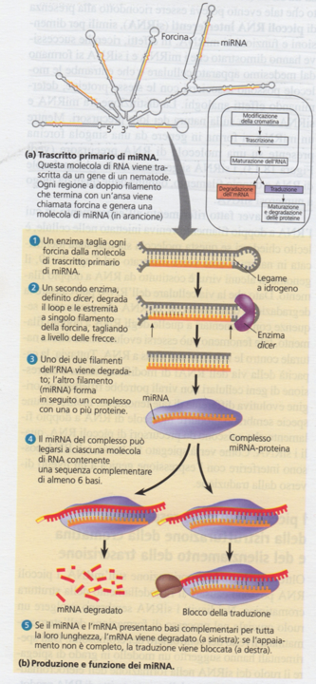
microRNA (miRNA): si formano da precursori di lunghezza maggiore e sono in grado di legarsi a sequenze complementari su mRNA, bloccandone la traduzione o favorendo la loro degradazione

Slide 18
Riassumendo …………… modalità con cui può avvenire il controllo dell’espressione genica negli eucarioti: * acetilazione degli istoni → attivazione del gene * metilazione degli istoni → silenziamento * fosforilazione degli istoni → attivazione * metilazione del DNA → silenziamento * fattori di trascrizione generali che legano il promotore e fattori di trascrizione specifici che legano gli enhancer * maturazione dell’mRNA (splicing alternativo) * degradazione dell’mRNA * controllo dell’inizio della traduzione (mascheramento della sequenza 5’ UTR) * miRNA * maturazione e degradazione delle proteine prodotte

